Slide 1

Шаблон
презентации
Новый продукт
январь 2024
Разработан на основе презентации Кима Воронина

Slide 2
логотип
Новый продукт компании
Comfort Living

Slide 3
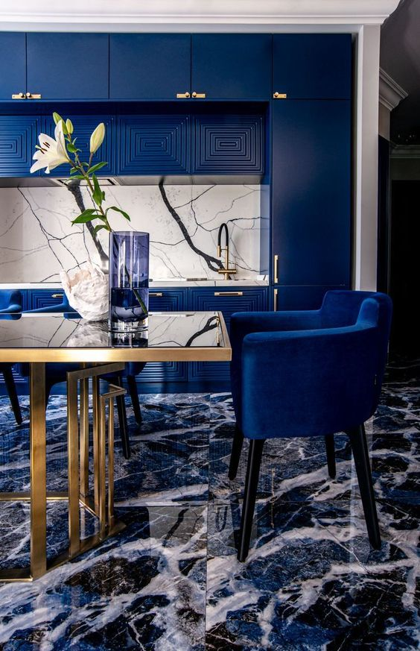
Кто мы
логотип
Мы создаем мебельные решения, которые:
обеспечивают комфорт и уют
в каждом доме
делают полезным каждый уголок
за счет функциональных решений
сделаны на заказ под индивидуальные потребности каждого клиента

Slide 4

Наши клиенты
Ценители качества и стиля,
ищут уникальные решения
для своего интерьера

Slide 5
Проблема клиента
Как решили
Недостаток индивидуальности
в мебельных решениях
Изобрели возможность создать персонализированный интерьер
‹#›

Slide 6

Ключевые характеристики продукта
Дизайн под заказ
Экологически чистые материалы
*
K
6
Бесплатная доставка и сборка
Функциональность

Slide 7
Позиционирование на рынке
Эконом
Стандарт
Премиум
Доступные цены без потери качества
Сочетание стиля
и практичности
Эксклюзивные решения для ценителей роскоши

Slide 8
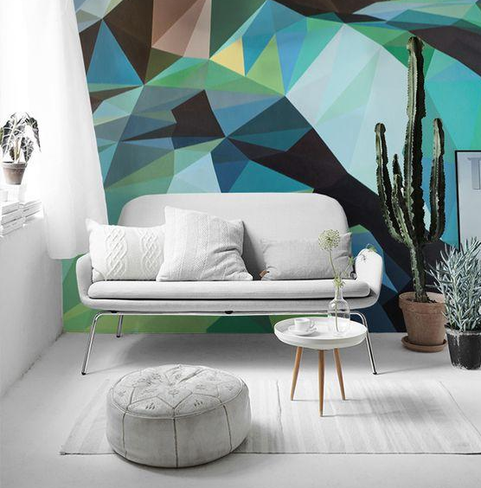
Сравнение с конкурентами
Уникальный дизайн
Высокое качество
Доступные цены
Большая продуктовая линейка

Slide 9
План внедрения и маркетинг
Запуск: март 2024 года
Работаем с новыми дизайнерами
Расширяем линейку
под заказ
Участвуем в выставках
Я
Подключаем рекламные компании и соцсети

Slide 10
Почему продукт легко продавать
И
Акцент на экологичности и высоком качестве
Уникальный дизайн и возможность индивидуального заказа
Широкая маркетинговая поддержка и привлекательные цены

Slide 11

Задавайте вопросы!
abv@mail.com
+1 234 567-89-00

